Slide 1
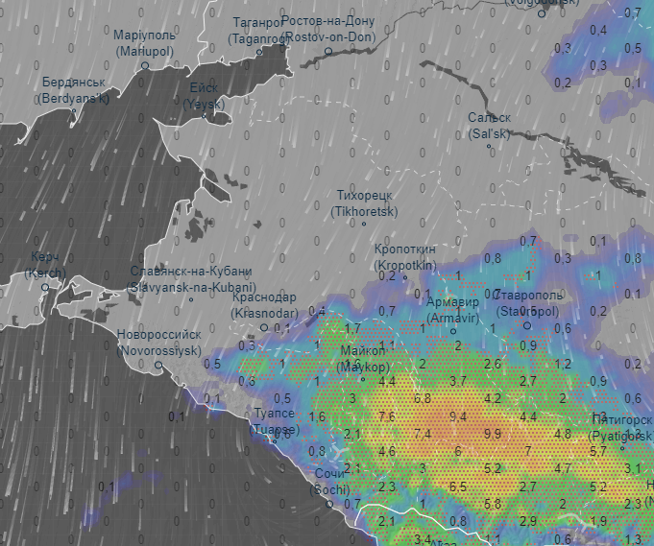
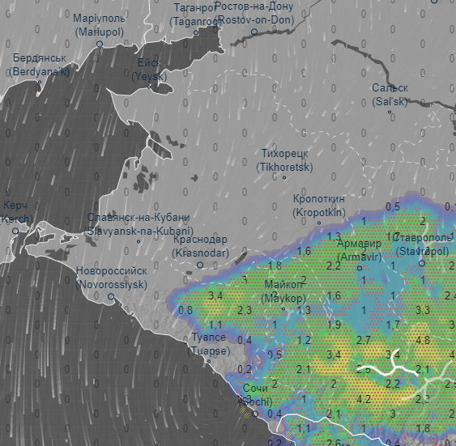
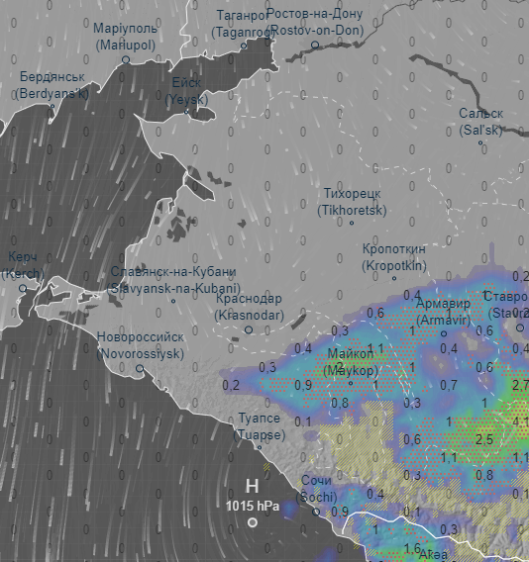
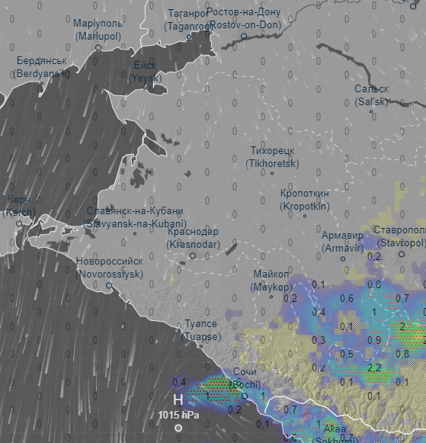
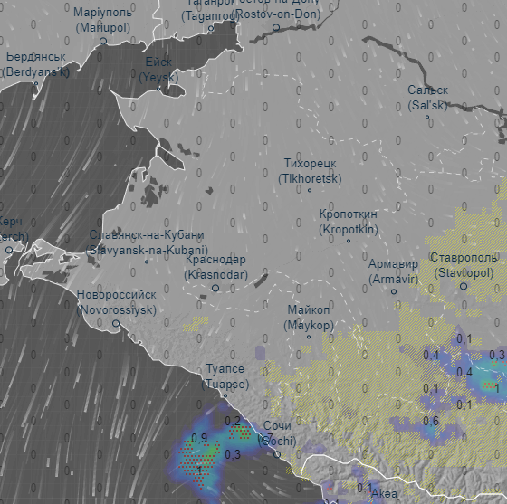
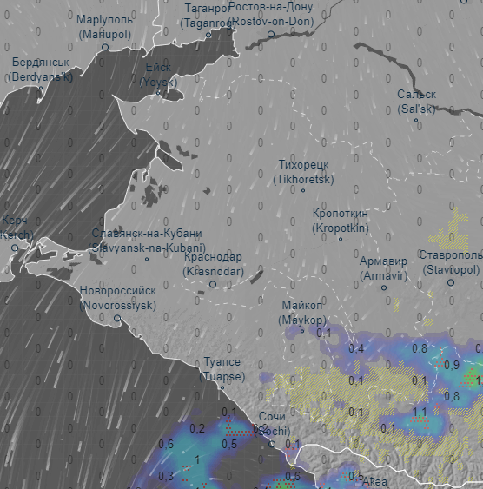
МЕТЕОРОЛОГИЧЕСКАЯ ОБСТАНОВКА НА ТЕРРИТОРИИ КРАСНОДАРСКОГО КРАЯ (осадки)
на 05.06.2023-07.06.2023 (за 3 часа)
(с использованием Гисметео, Windy, Ventusky)
15:00 05.06.2023
18:00 05.06.2023
21:00 05.06.2023
00:00 06.06.2023
03:00 06.06.2023
06:00 06.06.2023

Slide 2
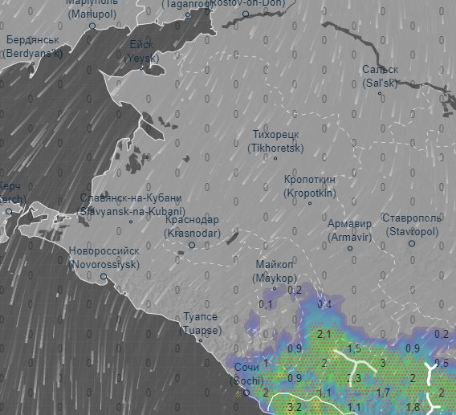
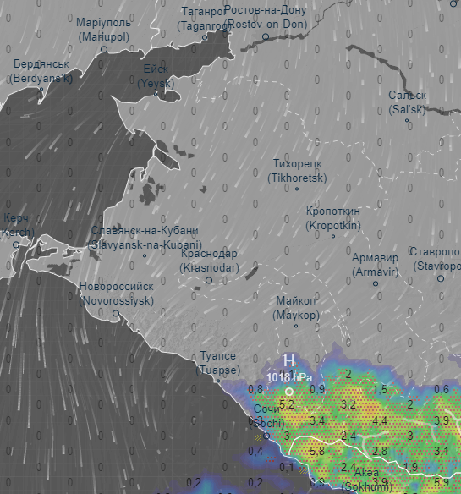
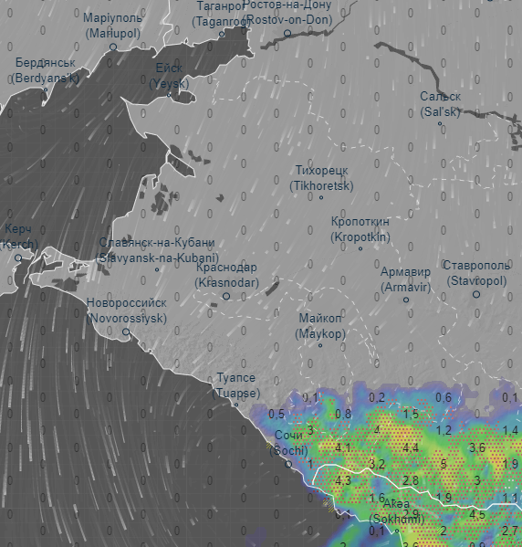
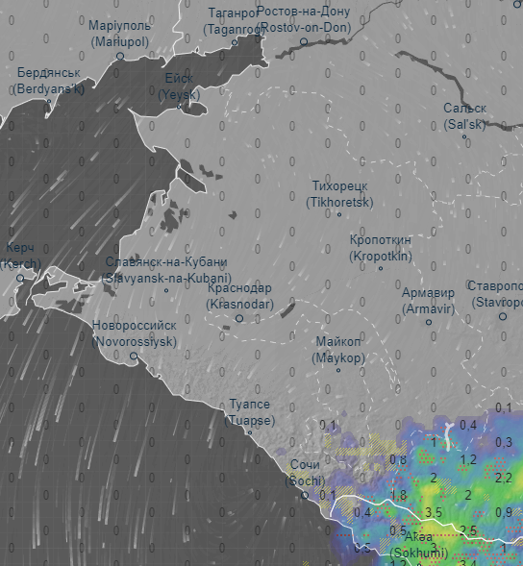
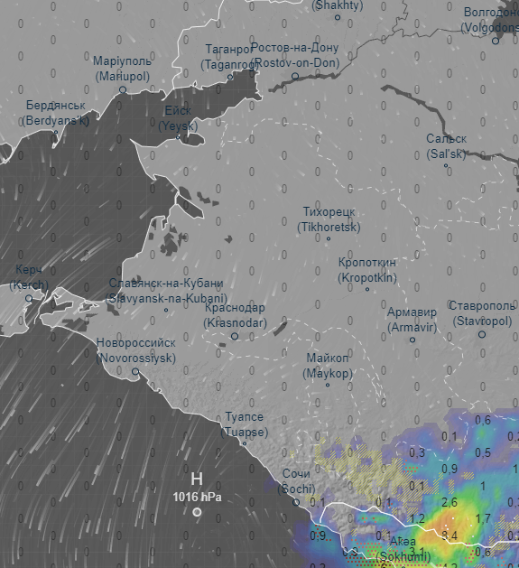
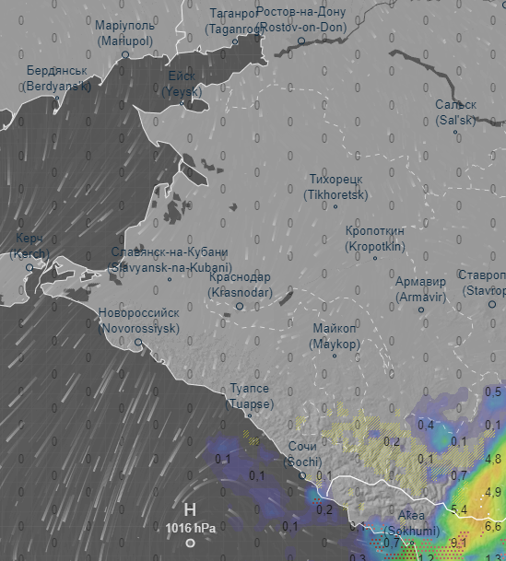
МЕТЕОРОЛОГИЧЕСКАЯ ОБСТАНОВКА НА ТЕРРИТОРИИ КРАСНОДАРСКОГО КРАЯ (осадки)
на 05.06.2023-07.06.2023 (за 3 часа)
(с использованием Гисметео, Windy, Ventusky)
12:00 06.06.2023
15:00 06.06.2023
18:00 06.06.2023
21:00 06.06.2023
00:00 07.06.2023
03:00 07.06.2023

Slide 3
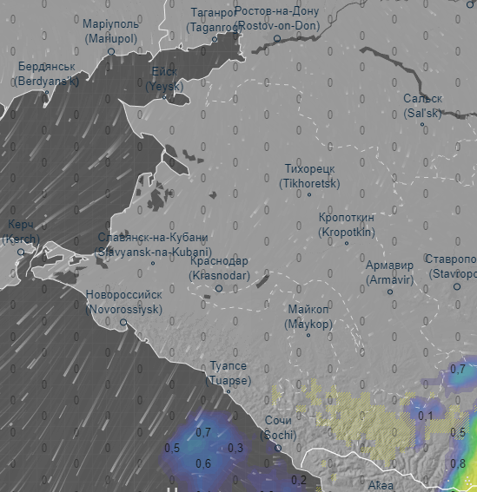
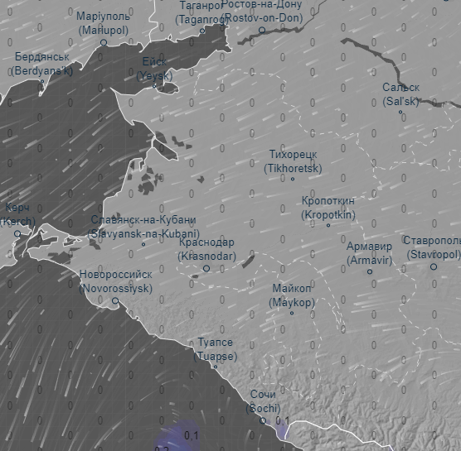
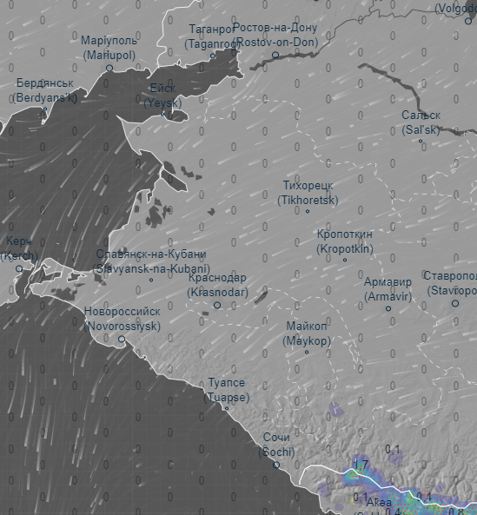
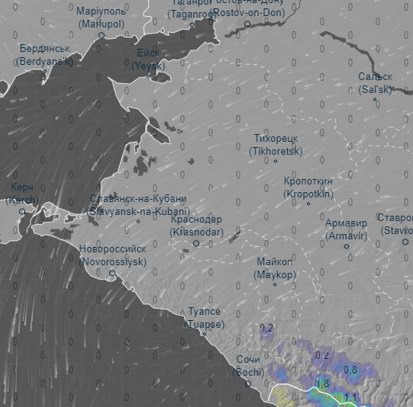
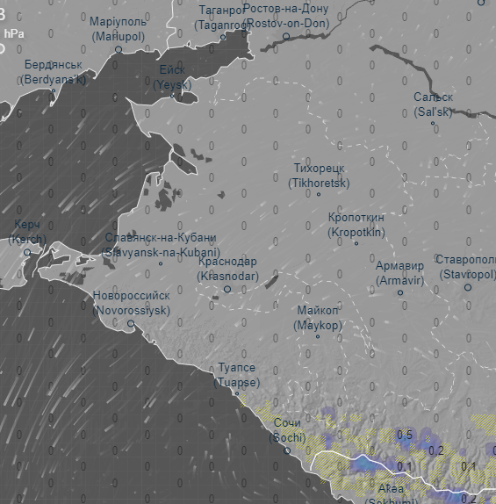
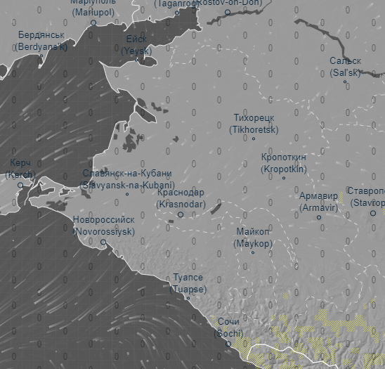
МЕТЕОРОЛОГИЧЕСКАЯ ОБСТАНОВКА НА ТЕРРИТОРИИ КРАСНОДАРСКОГО КРАЯ (осадки)
на 05.06.2023-07.06.2023 (за 3 часа)
(с использованием Гисметео, Windy, Ventusky)
06:00 07.06.2023
12:00 07.06.2023
15:00 07.06.2023
18:00 07.06.2023
21:00 07.06.2023
00:00 08.06.2023

Slide 4
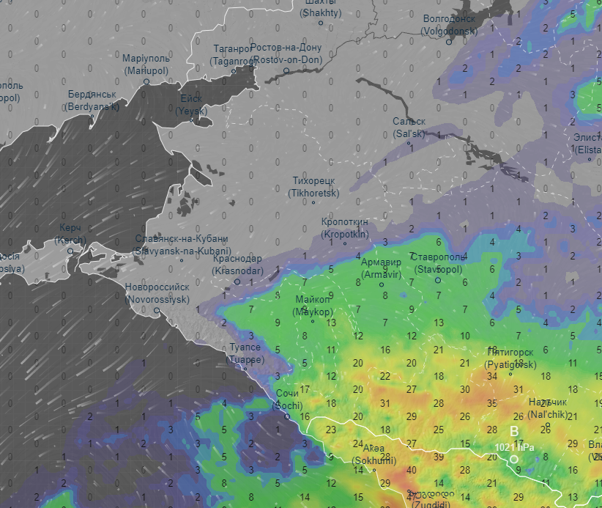
МЕТЕОРОЛОГИЧЕСКАЯ ОБСТАНОВКА НА ТЕРРИТОРИИ КРАСНОДАРСКОГО КРАЯ (осадки)
с 05.06.2023-07.06.2023 (за 3 суток, модель ICON)
(с использованием Гисметео, Windy, Ventusky)

